Slide 1
Державна кваліфікаційна експертиза

Slide 2
Завдання ДКЕ
Історія розвитку та сучасний стан ДКЕ
Види випробувань та етапи проходження ДКЕ
Основні вимоги до занесення сортів в РЕЄСТР

Slide 3
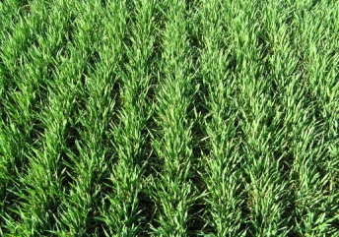
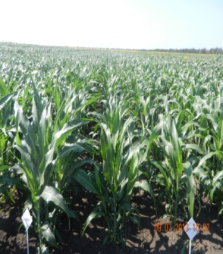
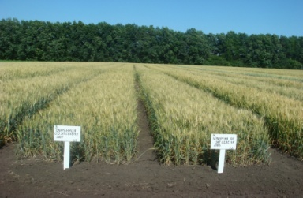
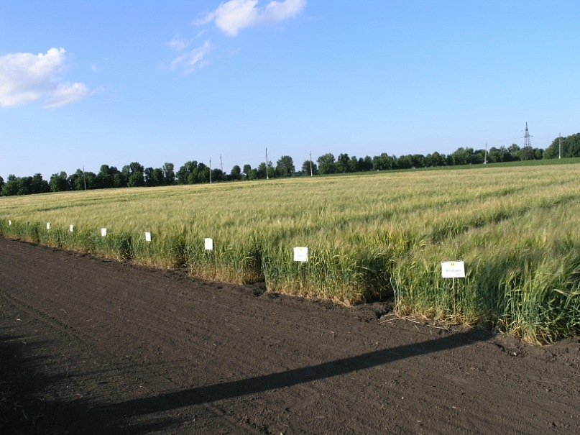
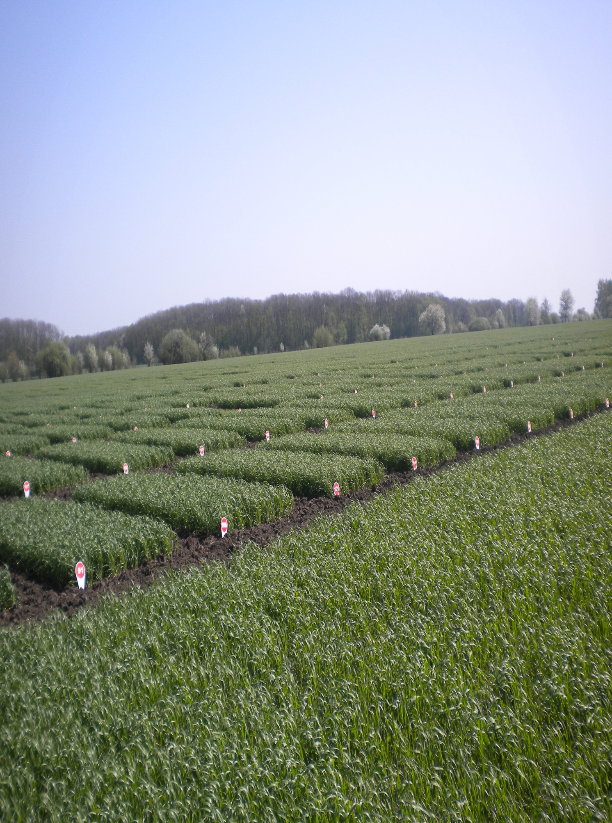
НАСІННЯ – ПРЯМИЙ МАТЕРІАЛЬНИЙ НОСІЙ СОРТУ,
який репрезентує сорт через прояв морфологічних ознак
вегетативних і генеративних органів рослин у процесі розмноження
Селекційний
процес
Breeding process
Сорт Variety
Державна реєстрація сорту
Official registration
Комерційний обіг сорту Commercial turnover
Реєстр сортів + Офіційний опис сорту
POST control
Польове інспектування
Field Inspection
Сортова чистота
Varietal Purity
Сортова чистота
Автентичність,
Однорідність,
Сортова чистота
Seed Certificate СЕРТИФІКАТ
на насіння

Slide 4
Сучасні методи та напрями селекції рослин забезпечують:
Урожайність /динаміка
Прибутковість
Стійкість проти збудників хвороб і шкідників
Стійкість до абіотичних стресів
Потенціал продуктивності
Якість продукції
Ефективність на виході
Харчові якості й безпечність продукції
Якість зберігання
Оптимальна собівартість
Більш ефективне використання земель
Економічна доцільність
Нові ринки, конкурентна здатність сорту
Notes:
No soy abogado, de manera que mi intervención no puede insistir como sería conveniente en los aspectos técnicos.
La selección y obtención de nuevas variedades es consustancial a la misma noción de “agricultura”, frente a la mera “recolección” de frutos salvajes. Se trata por tanto de una actividad que tiene más de 10.000 años de historia.
La “revolución verde”, y sus ejemplos más evidentes: maíz, trigos, etc. Perspectivas actuales por el desarrollo de la biotecnología.
Los obtentores no son sólo multinacionales, sino medianas empresas, universidades y centros públicos, así como grupos cooperativos propiedad de los agricultores.
Incluso los centros públicos tienden hoy a financiarse por medio de los royalties. Su papel, en los países desarrollados, tiende a disminuir frente al sector privado.

Slide 5
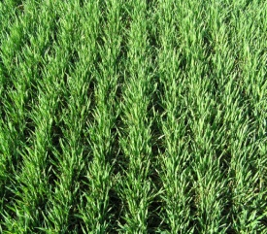
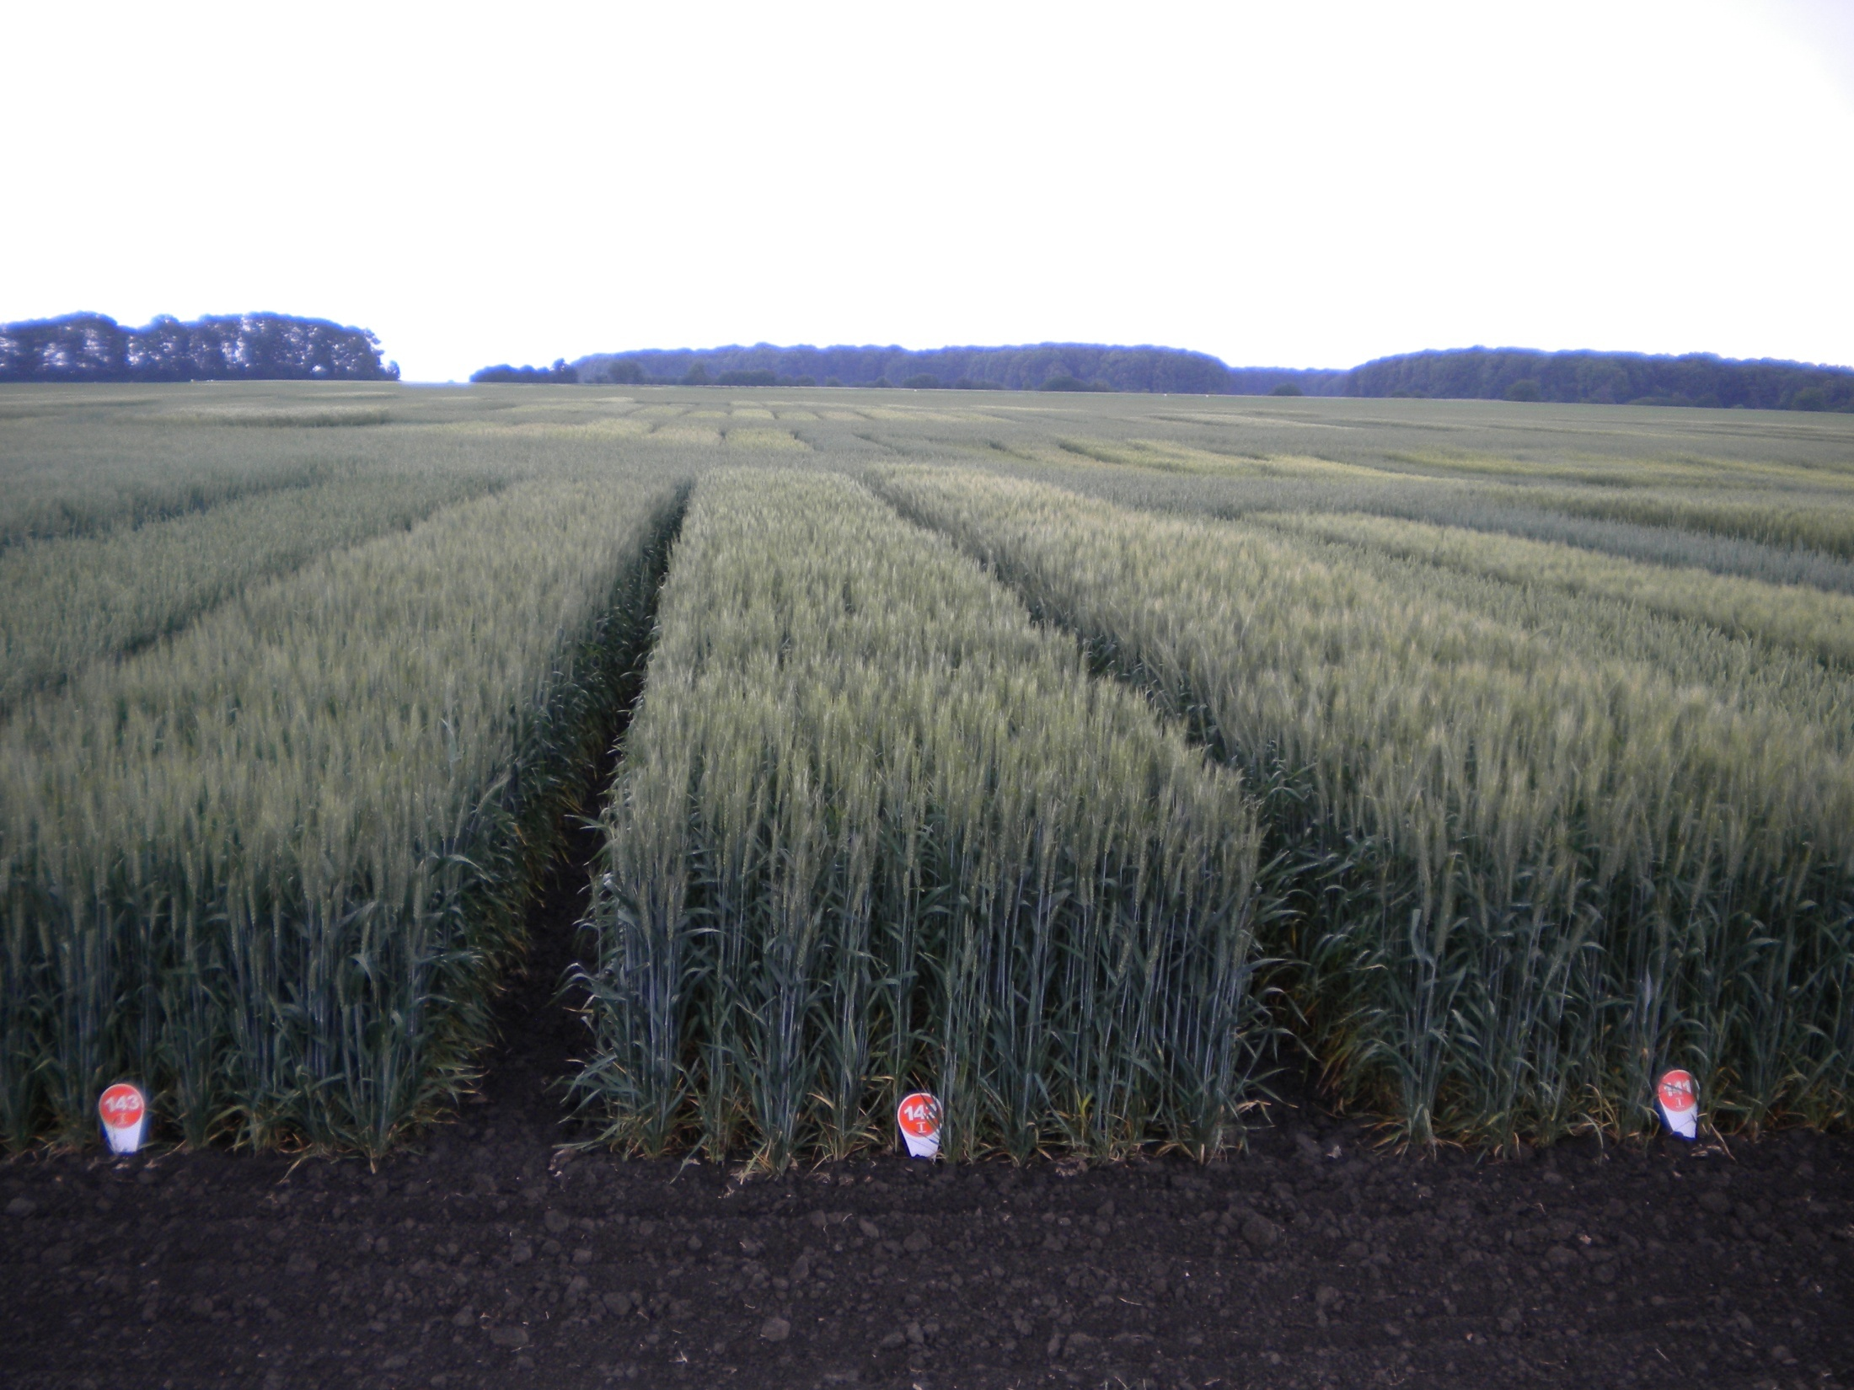
Стратегія розвитку насінництва:
Директива Ради ЄС 2002/53
Про загальний каталог сільськогосподарських культур
Потреби ринку: сортимент, чистосортне насіння, автентичність!!!;
Максимум критеріїв, мінімум умов;
Державний реєстр сортів рослин (національний каталог): підтримка експертизи на ВОС та ПСП;
Система сортової сертифікації: відповідність міжнародним вимогам, координація та прозорість дій;
Післяреєстраційне вивчення сортів: формування регіональних списків.

Slide 6
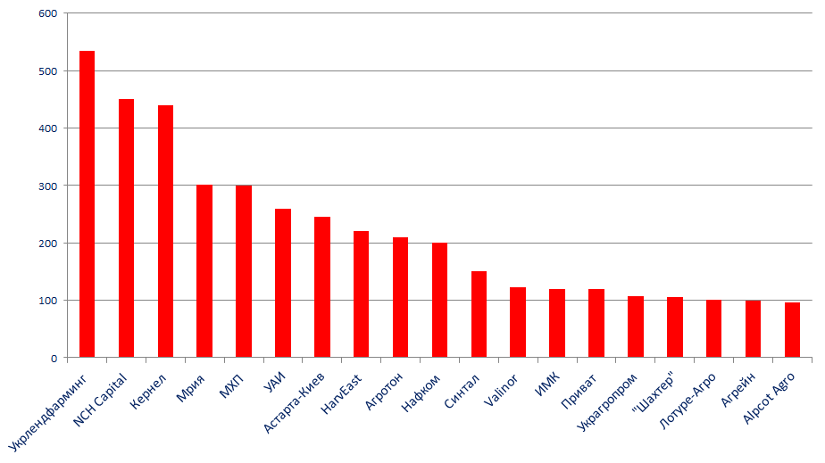
ТОП-15 українських агрохолдингів за величиною земельного банку, тис. га

Slide 7
РИНОК СОРТІВ І НАСІННЯ: ПРОФЕСІЙНІ ГАЛУЗЕВІ ГРОМАДСЬКІ ОБ’ЄДНАННЯ
Асоціація Українське
насіннєве товариство
Насіннєва
асоціація України
Асоціація
виробників та
переробників сої
Український клуб
аграрного бізнесу
Українська асоціація
виробників картоплі
Асоціація овочівників

Slide 8
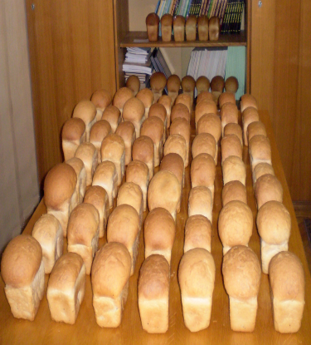
Закон України «Про охорону прав на сорти рослин»
Ст. 14 Придатність сорту для поширення в Україні
Сорт вважається придатним для поширення в Україні, якщо він
відмінний, однорідний та стабільний, може бути використаний для
задоволення потреб суспільства і не заборонений для поширення з
підстав загрози життю і здоров'ю людей, нанесення шкоди тваринному
і рослинному світу, збереженню довкілля. Критерії заборони
поширення сортів в Україні розробляються Уповноваженим органом і
затверджуються центральним органом виконавчої влади, що забезпечує
формування державної політики у сфері охорони прав на сорти
рослин.
Ст. 27. Кваліфікаційна експертиза
Кваліфікаційна експертиза передбачає проведення комплексу досліджень, необхідних для підготовки експертного висновку за заявкою та прийняття рішення щодо державної реєстрації сорту і прав на нього.

Slide 9
Велика територія України, велика різноманітність ґрунтових особливостей, температурних режимів, різна кількість опадів.
Стає очевидним, що не може бути сортів однаково придатних для всіх районів, регіонів, зон.
Тому, правильний вибір сорту для того, чи іншого району - завдання першочергове.

Slide 10
Державна кваліфікаційна експертиза
це заключний етап селекційного процесу, на якому кращі сорти, гібриди, лінії набувають офіційного визнання, завдяки:
їх перевагам порівняно з відповідними стандартами;
за кількістю та якістю одержаної продукції;
або за агрономічними показниками рослин, включаючи стійкість проти хвороб, шкідників та за іншими ознаками й властивостями.

Slide 11
Завданням державної кваліфікаційної експертизи є :
Всебічна оцінка випробуваних сортів і гібридів;
Виявлення найбільш цінних з них, їх реєстрація та правовий захист;
Визначення районів наступного поширення у виробництво.

Slide 12
Головне завдання
всестороння оцінка по комплексу господарсько-цінних ознак нових сортів та гібридів, щонайшвидше виявлення в держсортовипробуванні та підготовка пропозицій про районування високоврожайних, стійких до хвороб, цінних по якості сортів, придатних вирощуватись в умовах інтенсивних технологій.
Здійснення цього завдання покладено на Державну комісію по випробуванню і охороні сортів рослин при Міністерстві агропромислової політики.
Ідею про необхідність такої проблеми роботи було висказано ще в 1848р. Арсент’євим. Зональне ділення було проведене Докучаєвим В.В. та Костичевим П.А. А в принципі планове сортовипробування в Україні почалося з 1923 р, почала працювати сітка сортодільниць створених Всеукраїнською спілкою насіннєводів.

Slide 13
Розвиток державного випробування сортів рослин
1924 | Українська сортовипробувальна мережа | 7 сортодільниць
1941 | Інспекція по випробуванню сортів | 150 сортодільниць
1956 | Інспектура державної комісії СРСР по Українській СРСР | 296 сортодільниць
1989 | Державна комісія по сортовипробуванню сільськогосподарських культур | 7 держсортостанцій 153 сортодільниці
1991 | Державна комісія по випробуванню та охороні прав на сорти рослин | 12 держсортостанцій 147 сортодільниць
2002 | Державна служба з охорони прав на сорти рослин | 24 держексперцентри 66 сортодослідних станцій
2011- по сьогодні | Український інститут експертизи сортів рослин | 25 філій 70 сортодослідних станцій

Slide 14

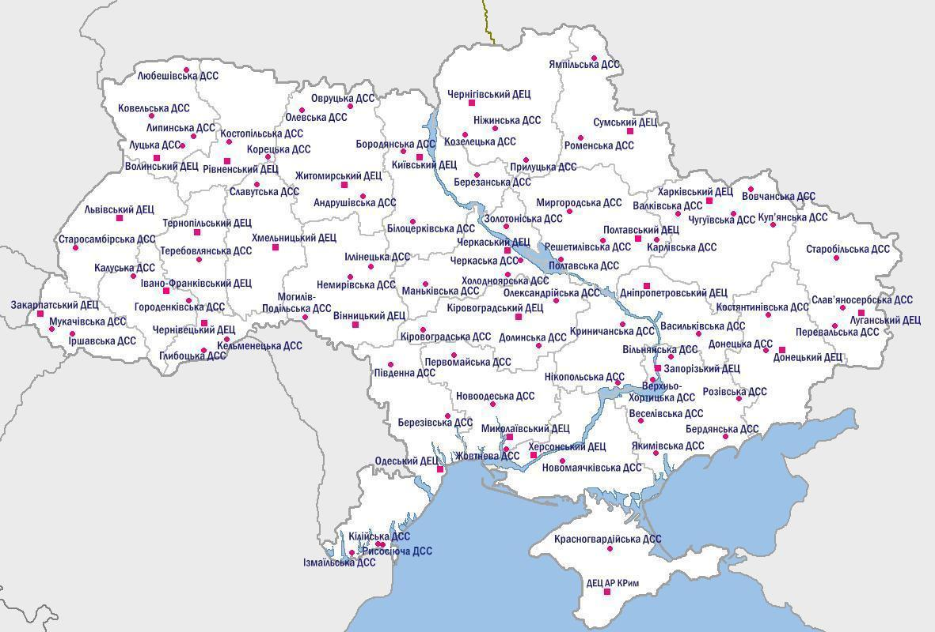
Державна система охорони прав на сорти рослин
Український інститут експертизи сортів рослин
25
Філій УІЕСР – обласних державних центрів експертизи сортів рослин
70
Лабораторій УІЕСР
Земельна площа Σ = 21 933 га
Залишилося: 17488 га

Slide 15
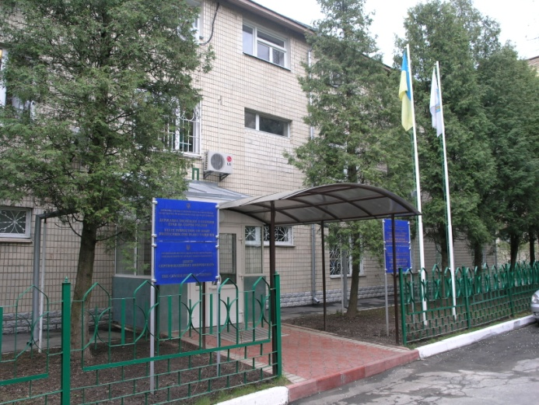

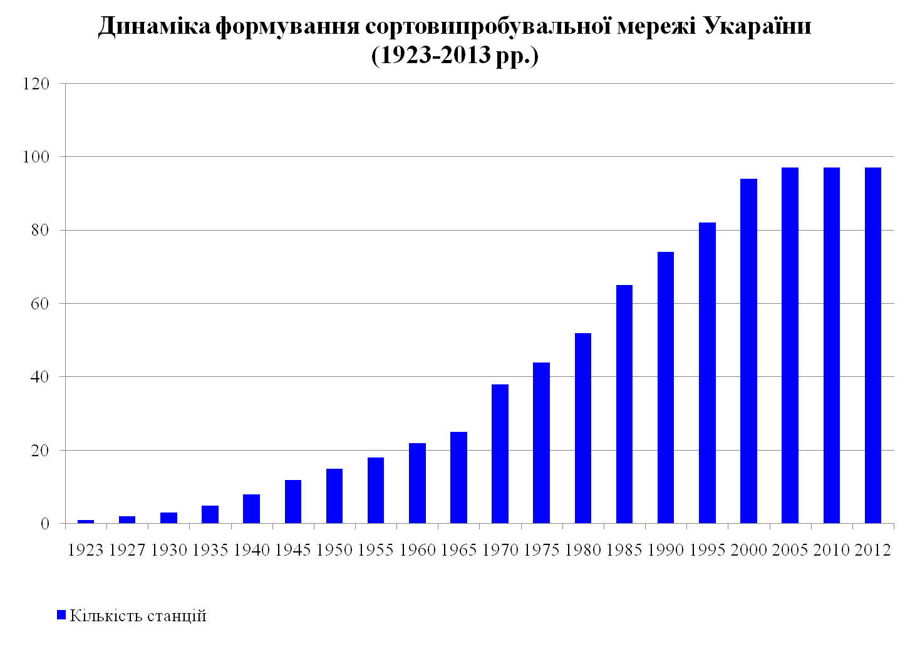
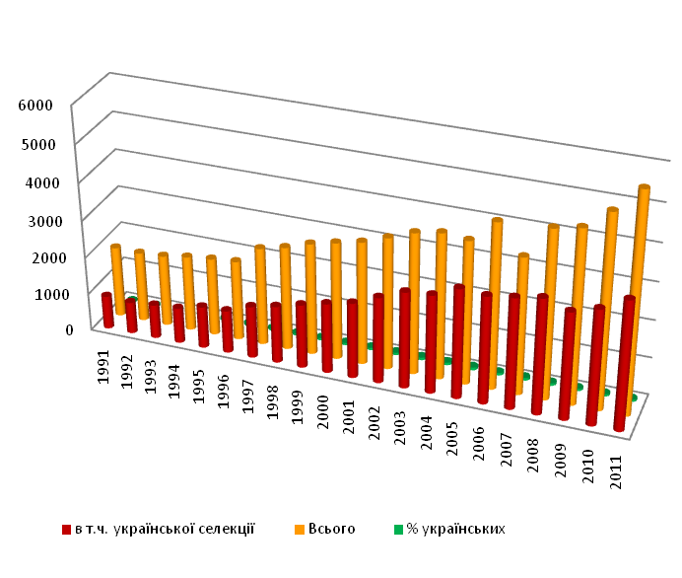
Український інститут експертизи
сортів рослин

Slide 16
Державна система охорони прав на сорти рослин
Державна служба з охорони прав на сорти рослин
Український інститут експертизи сортів рослин
Державні центри експертизи сортів рослин
Державна інспекція з охорони прав на сорти рослин
Уповноважені заклади експертизи
Державна науково-технічна експертиза сортів рослин
Визначення обороноздатності сорту та придатності його до поширення в Україні
Державний нагляд та контроль за дотриманням прав на сорти рослин
Проведення окремих ланок кваліфікаційної експертизи сортів рослин

Slide 17
Державне управління у сфері охорони інтелектуальної власності на сорти рослин
Верховна Рада України
Закони «Про охорону прав на сорти рослин» та
«Про приєднання України до Міжнародної конвенції по охороні нових сортів»
Президент України
Указ «Про представника України у Раді Міжнародного союзу по охороні нових сортів рослин»
Кабінет міністрів України Нормативно правові акти
Міністерство аграрної політики України Центральний орган виконавчої влади у сфері сільського господарства і продовольства
Державна служба з охорони прав на сорти рослин
Урядовий орган державного управління у сфері охорони прав на сорти рослин

Slide 18
Основними положеннями проведення держкваліфекпертизи сортів рослин є:
необхідність оберігання права товаровиробників України усіх форм власності на користування конкурентоспроможними сортами, що не поступаються світовому рівню;
недопущення використання у виробництві сортів рослин, вирощування яких при наявності екстремальних екологічних факторів (зимо -, морозо-, посухостійкість, вилягання та ін.) призводить до загибелі посівів або ж до різкого зниження врожайності;

Slide 19
виявлення сортів рослин, стійких проти ураження збудниками особливо небезпечних хвороб та пошкодження шкідниками, що запобігатиме накопиченню шкідливих організмів у процесі вегетації рослин та створенню передумов виникнення спалахів епіфітотій та масового розмноження шкідників;
Визначення якісних показників сортів рослин (вмісту протеїну, жирів, вуглеводів, вітамінів та ін.) і встановлення мети їх використання (виготовлення хліба, макаронних виробів, фуражу, соків, солінь, крохмалю)

Slide 20
Процедура державної реєстрації прав на сорти рослин
Селекціонер
Заявка на сорт рослин
Формальна експертиза
Кваліфікаційна експертиза
Експертиза назви сорту
Визначення новизни сорту
Експертиза на відповідність критеріям відмінності, однорідності та стабільності
Експертиза на придатність до поширення
Експертиза за даними заявника
Секції експертної ради
Експертна рада Держветфітослужби
Рішення про державну реєстрацію прав на сорт рослин

Slide 21
Міжнародна конвенція з охорони нових сортів рослин від 2 грудня 1961р., переглянута в м. Женева
10 листопада 1972р., 23 жовтня1978р. та 19 березня 1991 р.

Slide 22
Умови надання права селекціонера
Стаття 6 «Новизна»
Сорт уважається новим, якщо на дату подання заявки про набуття права селекціонера, розмножувальний або рослинний матеріал цього сорту не продавався або в інший спосіб не передавався третім особам селекціонером або за його згодою для використання сорту.

Slide 23
Стаття 7 «Відмінність» (відмітність, вирізняльність)
Сорт уважається відмінним (відмітним, вирізняльним), якщо він чітко відрізняється від будь-якого іншого сорту, існування якого на момент подання заявки є загальновідомим.

Slide 24
Стаття 8 «Однорідність»
Сорт уважається однорідним, якщо з урахуванням варіювання, яке може мати місце, унаслідок особливостей його розмноження, він є достатньо однорідним за його відповідними ознаками.
Стаття 9 «Стабільність»
Сорт уважається стабільним, якщо його відповідні ознаки залишається незмінними після неодноразового розмно-ження або, у випадку особливого циклу розмноження, наприкінці кожного такого циклу.

Slide 25
Спеціалізація закладів експертизи на придатність до поширення сортів пшениці / 2018 р.
Полісся
Волинська філія
Лісостеп
Вінницька філія
Чернівецька філія
Степ
Нікопольська лабораторія
Житомирська лабораторія
Закарпатська філія
Городенківська лабораторія
Львівська філія
Рівненська лабораторія
Прилуцька лабораторія
Білоцерківська лабораторія
Миргородська лабораторія
Сумська філія
Тернопільська лабораторія
Вовчанська лабораторія
Хмельницька філія
Маньківська лабораторія
Донецька лабораторія
Вільнянська лабораторія
Кіровоградська лабораторія
Слов'яносербська лабораторія
Первомайська лабораторія
Березівська лабораторія
Херсонська філія

Slide 26
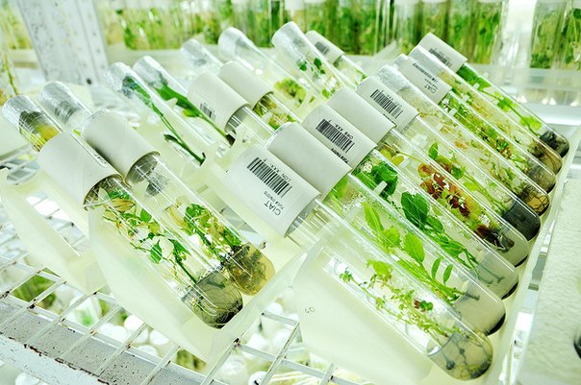

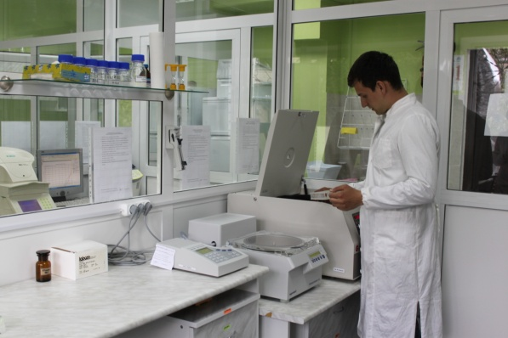



Slide 27
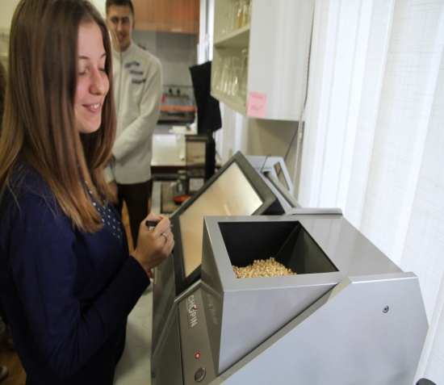
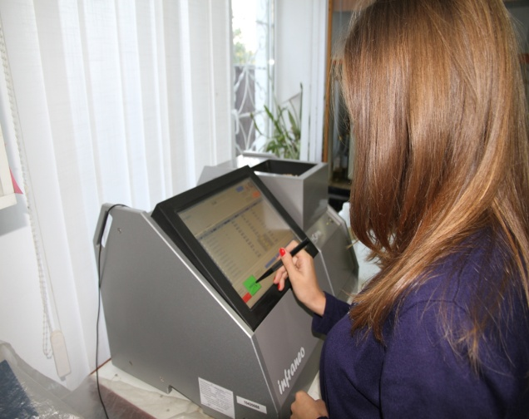
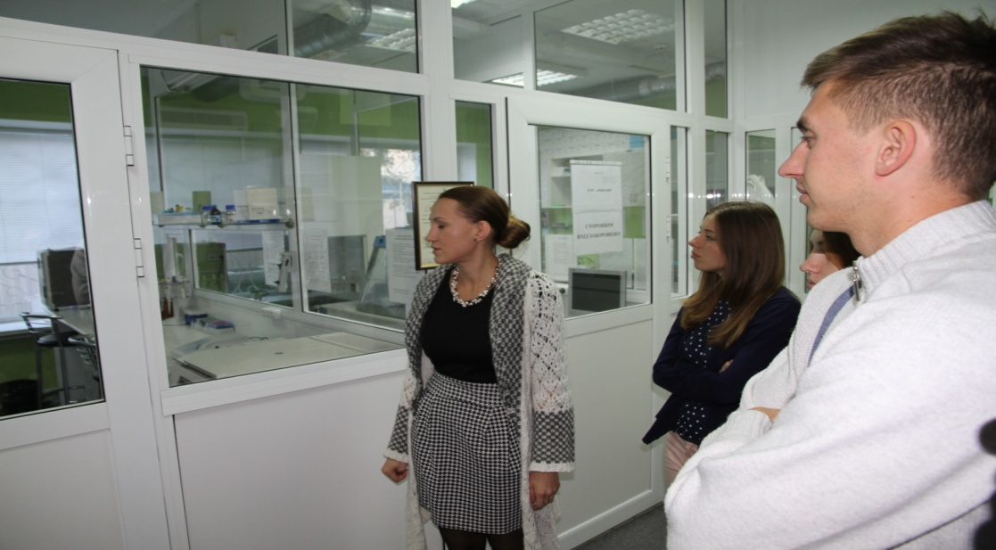
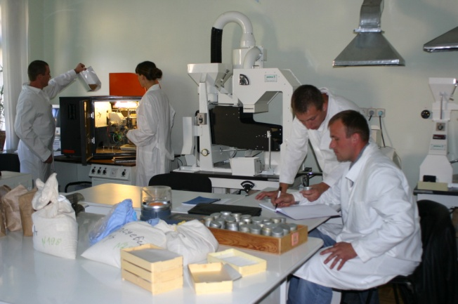
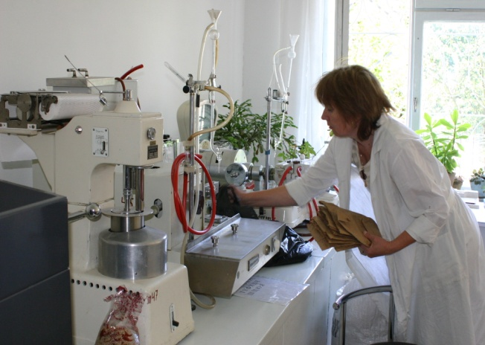
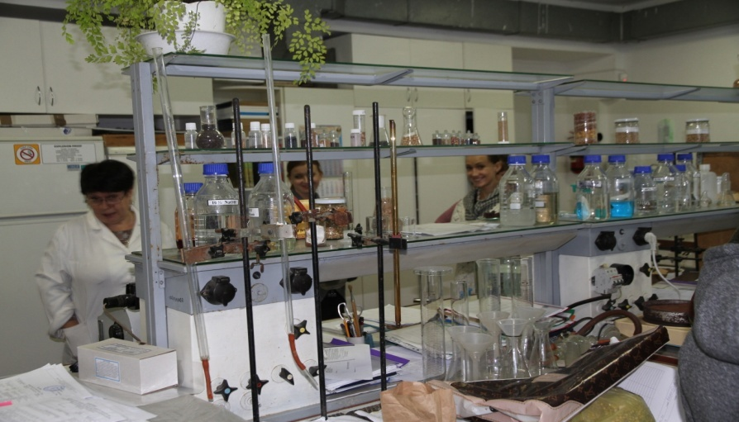
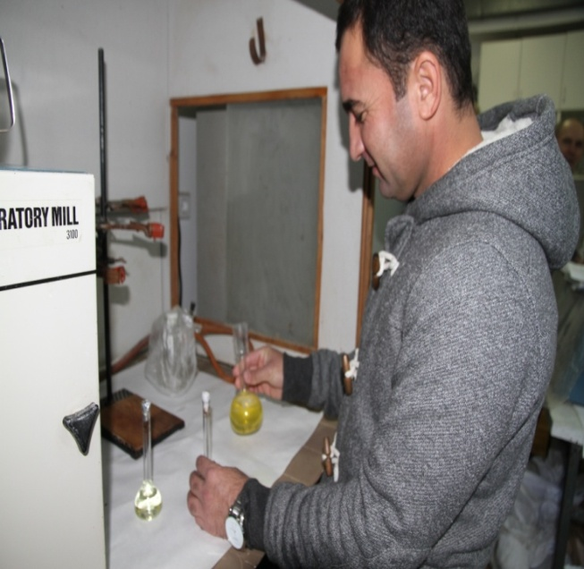
Визначення показників якості товарної продукції
сортів рослин з експертизи на ПСП, жовтень 2015 р.

Slide 28
ТИПИ науково-технічної експертизи сортів рослин
DUS
POST
Випробування сортів на відмінність, однорідність та стабільність
control
VCU
КЗС
Значення для вирощування і використання
ДКC
Контроль збереженості сортів
ПСВ
Дослідження колекції сортів
AДC
Арбітражне дослідження сортів
Післяреєстраційне сортовивчення

Slide 29
Грунтконтроль
контроль рівня типовості, гібридності і стерильності гібридів та їх материнських компонентів.

Slide 30
Залежно від мети використання сорту його випробування розподіляються на кілька рівнів:
Колекційний
для вивчення поведінки сортів з метою визначення реакції сорту на вплив екстремальних факторів природнього середовища, ураження збудниками хвороб та пошкодження шкідниками.
Проводиться на : 100 рослинах
у двократній повторності
в трьох місцях випробування.

Slide 31
Екологічний
одержані результати включають усі показники польового експерименту, окрім технологічних лабораторних аналізів.
Проводиться на ділянках :
з обліковою площею 25 м. кв.
у чотирикратній повторності
протягом одного року
в 6-9 місцях випробувань.

Slide 32
Офіційний
в результаті випробування складається повний опис сорту, включаючи показники польових і лабораторних експериментів.
Проводиться на ділянках:
з обліковою площею 25 м.кв.
у чотирикратній повторності
в 16 місцях випробувань.
Строк випробування :
2-3 роки залежно від одержаних результатів.
Виробничий або індустріальний рівень
проводиться за замовленням оригінатора або спеціальним рішенням Держкомісії
на площі 1 га
у двократній повторності.

Slide 33
ДИНАМІКА НАДХОДЖЕННЯ ЗАЯВОК НА СОРТИ РОСЛИН

Slide 34
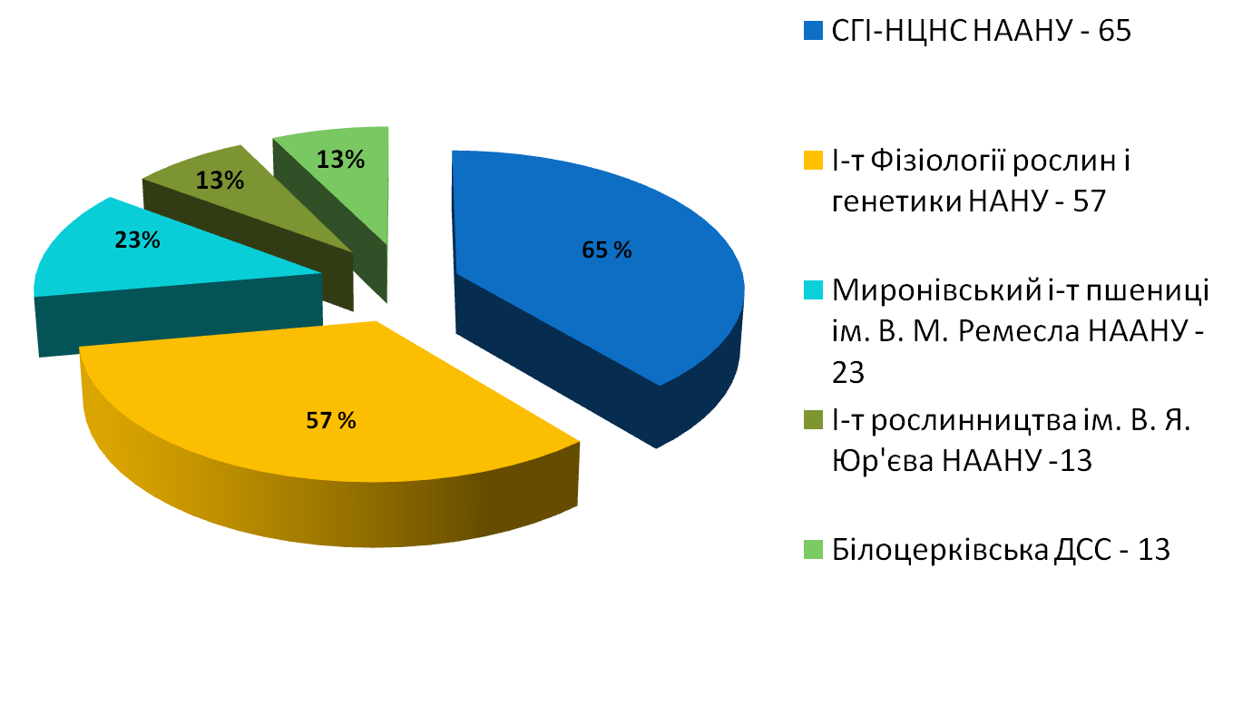
Ефективність наукових установ з селекції пшениці озимої

Slide 35

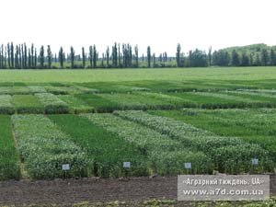

КВАЛІФІКАЦІЙНА ЕКСПЕРТИЗА DUS і VCU test
ЕКСПЕРТИЗА
В ЗАКЛАДАХ
ЕКСПЕРТИЗИ
ЕКСПЕРТИЗА
НА ПОЛЯХ
ЗАЯВНИКА

Slide 36
Критерії
занесення до Державного реєстру сортів рослин, придатних для поширення в Україні
Продуктивність
2
Стійкість до біотичних та абіотичних чинників довкілля
3
Якість, безпечність
1

Slide 37
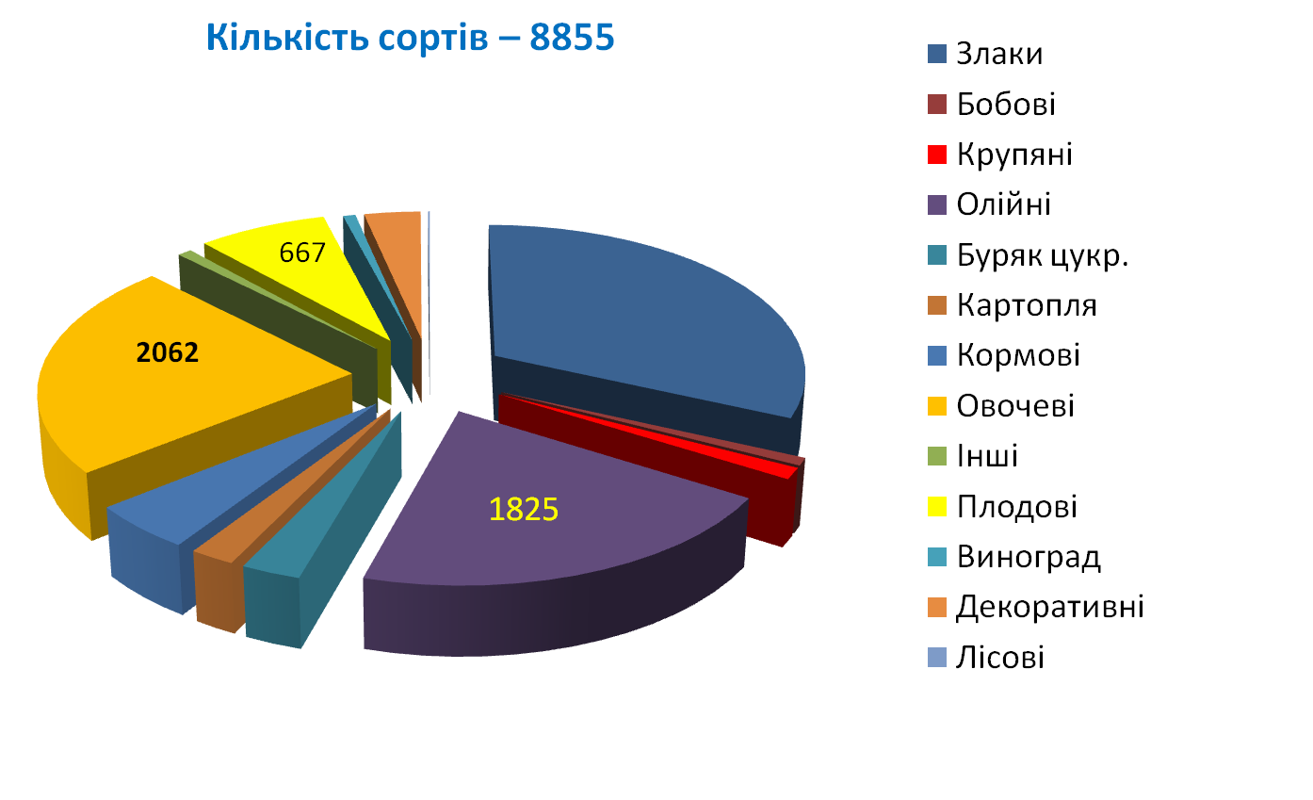
Аналіз Державного реєстру сортів рослин, придатних для поширення в Україні, 2018 рік
2813
436

Slide 38
60%
40%
52%
48%
53%
47%
48%
52%
51%
49%
5794
7058
7110
7509
9339

Slide 39
Динаміка урожайності сортів пшениці озимої за результатами експертизи на ПСП
Роки | Сорт | Урожайність т/га
1937 | Українка | 1,2
1950 | Одеська 3 | 2,2
1959 | Безоста 1 | 3,1
1969 | Одеська 5 | 4,2
1980 | Дніпровська 846 | 4,9
1990 | Альбатрос одеський | 5,7
2000 | Ніконія | 6,3
2010 | Епоха одеська | 8,4
2015 | Маланка | 10,4

Slide 40



Державна реєстрація сорту та прав селекціонера
Право селекціонера
Відмінність
Однорідність
Стабільність
Новизна
Назва
Реєстр сортів рослин
Відмінність
Однорідність
Стабільність
Господарська
цінність
Назва
Експертиза на ВОС
ПСП випробування

Slide 41
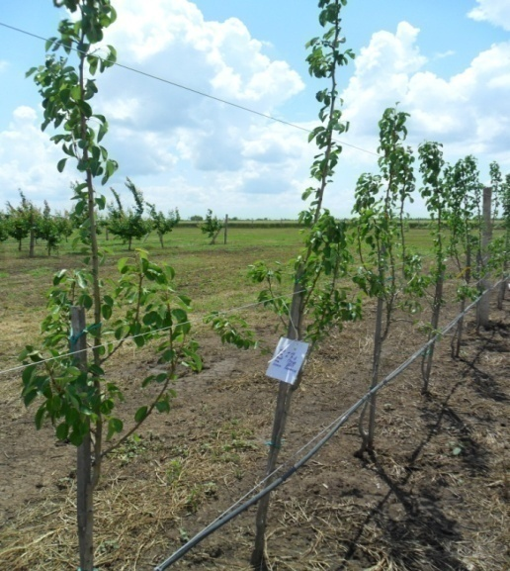
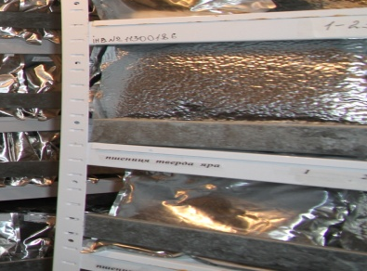
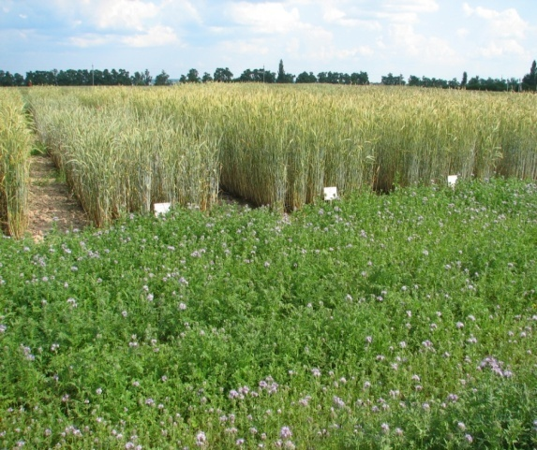
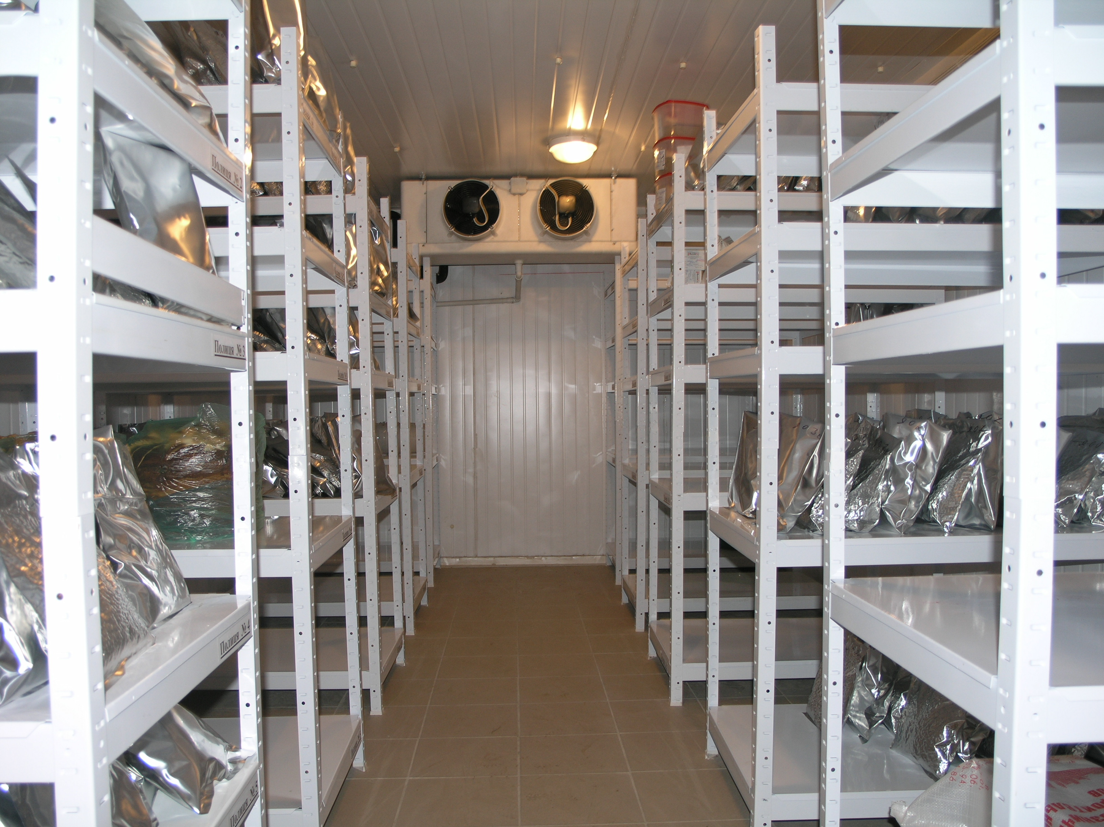
Методичні вимоги до експертизи на DUS
Експертиза триває 2 незалежні цикли у 2 закладах експертизи.
Результати досліджень з обох закладів експертизи не узагальнюються!
Матеріал експертизи:
За можливості, для проведення ВОС-тесту використовується той самий зразок насіння, що й для ПСП. Постачання в одному мішку на початку експертизи, першочергово наданий матеріал представляє сортову ідентичність. Усі наступні постачання порівнюються для ідентичності з першочергово наданим зразком (вирощуються один біля одного).
ЗБЕРІГАННЯ ОФІЦІЙНИХ ДОСЛІДНИХ ЗРАЗКІВ НАСІННЯ І САДИВНОГО МАТЕРІАЛУ
Зразок 1
сховище
Зразок 2/
власник сорту
Камери клімат-контроль: насіння
Польовий полігон: садивний матеріал
Оновлення офіційного зразка: автентичність

Slide 42
Сорт | Кодова формула
ПХ51К | 532233151533155333317557075357500000503507
За результатами експертизи відрізняється |  | ٧ Чітко | Не чітко
Морфологічний опис /
морфологічна кодова формула
√
МЕТОДИ
ІДЕНТИФІКАЦІЇ
СОРТІВ РОСЛИН
Електрофорез запасних білків / електрофореграма
Електрофорез ферментів / електрофореграма
Полімеразно-ланцюгова реакція / генетична кодова формула сорту
Єдина База даних на Центральному сервері.
Програмне забезпечення всіх типів експертизи.

Slide 43
Основні показники, що вивчаються за випробування нових сортів рослин на господарську цінність
Фенологічні спостереження
Урожайність
Показники якості кінцевого продукту
- технологічні
- біохімічні
Стійкість до хвороб і шкідників
Стійність до стресових факторів середовища
  Осипання
  Полягання
  Жаростійкість
  Посухостійкість
  Холодостійкість
  Морозостійкість
  В цілому понад 40 показників

Slide 44
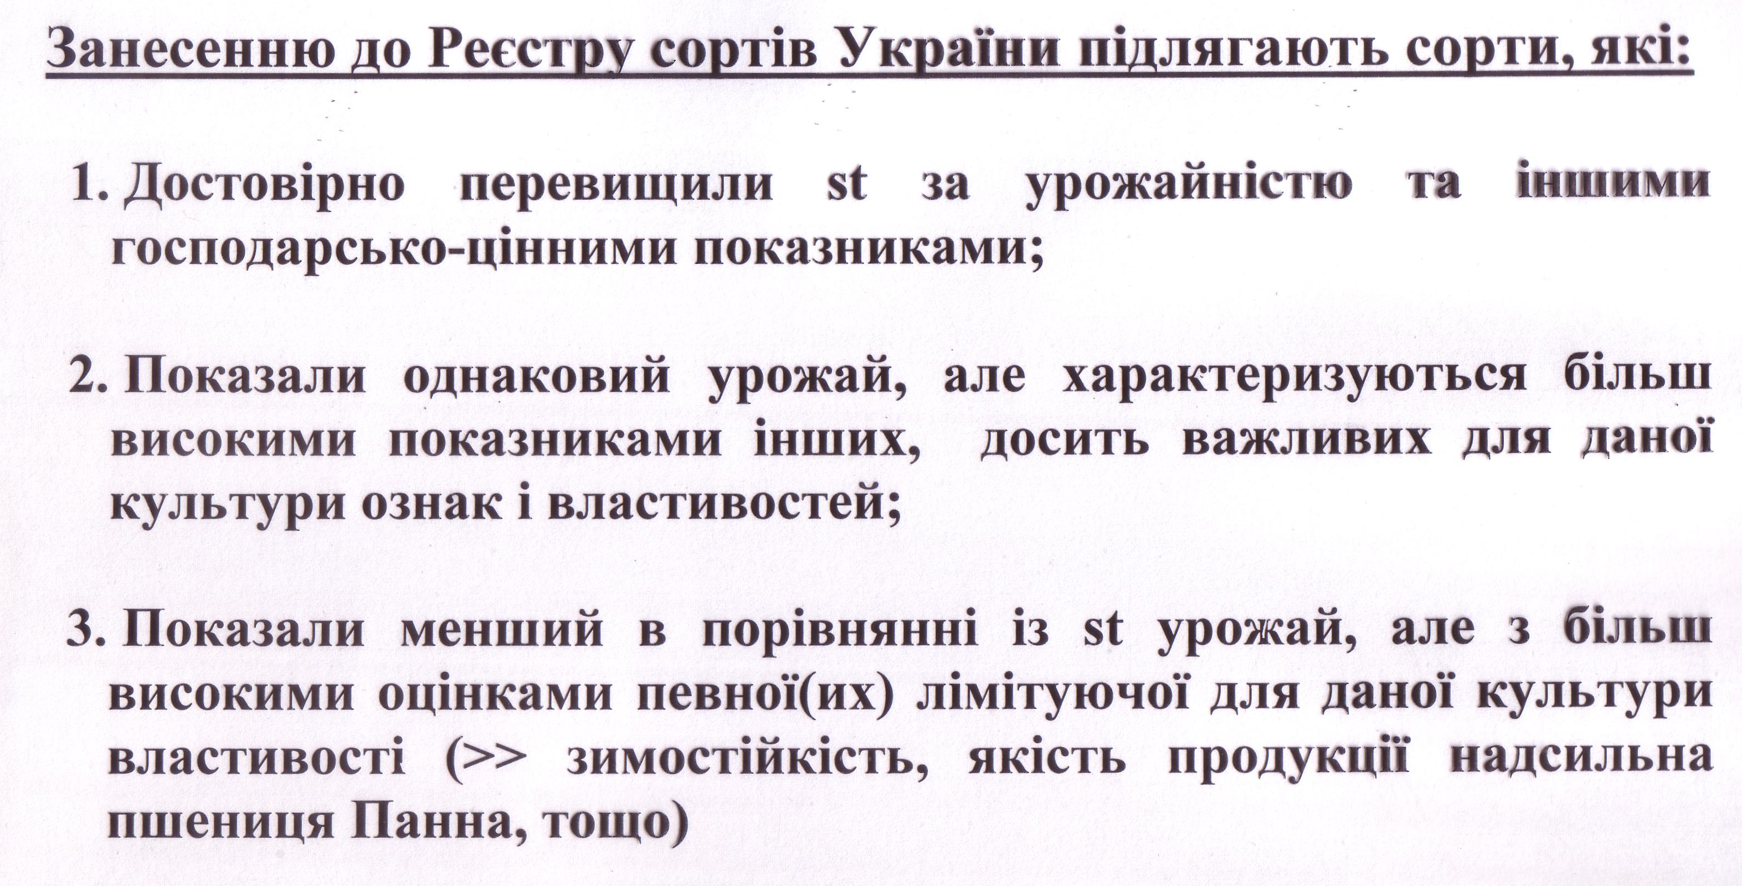

Slide 45



Державна реєстрація сортів та прав на них
Міністерство аграрної політики та продовольства України
Державна ветеринарна та фітосанітарна служба України
ДЕРЖАВНИЙ РЕЄСТР ЗАЯВОК НА СОРТИ РОСЛИН
Міністерство аграрної політики та продовольства України
Державна ветеринарна та фітосанітарна служба України
ДЕРЖАВНИЙ РЕЄСТР ВЛАСНИКІВ ПАТЕНТІВ НА СОРТИ РОСЛИН
R
Міністерство аграрної політики та продовольства України
Державна ветеринарна та фітосанітарна служба України
ДЕРЖАВНИЙ РЕЄСТР
СОРТІВ РОСЛИН ПРИДАТНИХ ДЛЯ ПОШИРЕННЯ В УКРАЇНІ
Міністерство аграрної політики та продовольства України
Державна інспекція сільського господарства України
Державний реєстр
виробників насіння і садивного матеріалу

Slide 46
Матеріали по результатах сівозміни збираються держкомісією на пленарних засіданнях.
Назву новим сортам дають автори.
Умова - інше ніж були, 1 або 2 слова чи символи.
Інспектури разом з с/г органами управління розробляють плани впровадження кожного нового сорту у виробництво. Строк 3-4 роки.
Організовується розмноження сортів на полях с/д та в с.в.ст, а також в к-пак та р-пак.
Таким шляхом, дякуючи держсортовипробуванню постійно поліпшуються сортові ресурси республіки.
На яку кількість сортів краще районувати в певній зоні, краще :
- краще різні по продуктивності;
- біології розвитку;
- доповнюючи один-одного по стиглості.

Slide 47
Схема кваліфікаційної експертизи сорту для видачі патенту
Кваліфікаційна експертиза
Перевірка належності об'єкту до сорту рослин
Експертиза назви сорту
Експертиза сорту на відповідність критеріям охороноздатності
Перевірка новизни сорту
Тест на однорідність
Тест на вирізняльність
Тест на стабільність
Експертний висновок
Відмовне рішення про видачу патенту
Позитивне рішення
Видача патенту

Slide 48
Схема етапів правової охорони сорту
Експертиза
Прийом заявки
Обробка 2 тижні
Формальна
Два місяці
Кваліфікаційна
Три вегетаційних періоди
Експертний висновок
Аналіз 3 місяці
Прийняття
рішення
Внесення сорту в Державний Реєстр патентів України
Два місяці
Видача патенту
Комерційний обіг сорту
Охорона
Контроль за збереженням сорту (пост контроль)
Через 3-4 роки
«Старіння сорта»
20-25 років
Закінчення строку охорони

Slide 49
Способи прискорення селекційного процесу
На створення сорту затрачується 10-12 років
для його прискорення приміняють різні прийоми та методи, зокрема:
- теплиці;
- широкорядні розріджені посіви;
- зменшені норми висіву;
- вирощування на високому агрофоні для підвищення коефіцієнту розмноження.
Для цих же цілей застосовують:
- вегетативне розмноження;
- клонування рослин.
1. фітотрони - камери штучного клімату дають можливість вирощувати по 3-5 поколінь ярових або ж 2-3 покоління озимих в рік.
2. паралельно із конкурсним та держсортовипробуванням слід вести попереднє розмноження.
3. розмноження нових сортів та гібридів в Пд. районах, з ціллю отримання двох врожаїв в рік (в Узбекистані, в Мексиці, Кубі та інших).

Slide 50
ДЯКУЮ ЗА УВАГУ !

